Slide 1
MLTP DISTRIBUTION · CYPRUS
DUALSENSES
Η νέα γενιά — Γνώση προϊόντος
5 πυλώνες · 12 σειρές · 55 προϊόντα
Ένας πλήρης οδηγός για το τι κάνει κάθε προϊόν, με ποια τεχνολογία, για ποια μαλλιά και πώς εφαρμόζεται.
09 / 2026

Slide 2
Η ΦΙΛΟΣΟΦΙΑ
Γιατί λέγεται Dualsenses
Κάθε προϊόν Dualsenses δουλεύει σε δύο επίπεδα ταυτόχρονα: δίνει άμεσο, ορατό αποτέλεσμα από την πρώτη χρήση και χτίζει μακροχρόνια βελτίωση στη δομή της τρίχας με τη συστηματική χρήση.
ΑΜΕΣΟ ΑΠΟΤΕΛΕΣΜΑ
ΜΑΚΡΟΧΡΟΝΙΑ ΔΡΑΣΗ
ΕΠΑΓΓΕΛΜΑΤΙΚΗ ΛΟΓΙΚΗ
Ορατό και απτό από το πρώτο λούσιμο: λάμψη, απαλότητα, ξεμπέρδεμα, όγκος ή έλεγχος φριζαρίσματος — ανάλογα με τη σειρά.
Με τη συστηματική χρήση η τρίχα γίνεται πιο ανθεκτική, το χρώμα κρατά περισσότερο και το τριχωτό επανέρχεται σε ισορροπία.
Ίδια ενεργά με τις υπηρεσίες κομμωτηρίου. Η φροντίδα στο σπίτι συνεχίζει τη δουλειά που έγινε στην καρέκλα.
ΤΟ ΣΥΣΤΗΜΑ ΣΕ 3 ΒΗΜΑΤΑ
1. ΣΑΜΠΟΥΑΝ καθαρίζει ήπια & κλειδώνει το χρώμα 2. CONDITIONER / ΜΑΣΚΑ αποκαθιστά & θρέφει 3. LEAVE-IN προστατεύει & τελειοποιεί

Slide 3
ΠΛΟΗΓΗΣΗ
5 πυλώνες, 12 σειρές
Απλοποιημένη πλοήγηση: ο πελάτης βρίσκει πρώτα την ανάγκη του και μετά τη σειρά.
SCALP CARE
STRUCTURE OPTIMIZING
COLOR CARE
STYLE SUPPORT
MEN'S CARE
Scalp Specialist
Pure Hydration ΝΕΟ
Color
Ultra Volume
Men
Rich Repair
Color Extra Rich
Just Smooth
Bond Pro
Blondes & Highlights
Curls & Waves
Sun Reflects
ΔΥΟ ΤΕΧΝΟΛΟΓΙΕΣ ΣΕ ΟΛΗ ΤΗ ΣΕΙΡΑ: microPROtec complex σε όλα τα προϊόντα · FadeStop Formula σε όλα τα σαμπουάν

Slide 4
ΤΕΧΝΟΛΟΓΙΑ
Οι δύο τεχνολογίες που ενώνουν τη σειρά
microPROtec complex
FadeStop Formula
Σύστημα μεταφοράς ενεργών συστατικών. Διανέμει τα δραστικά γρήγορα και ομοιόμορφα σε όλο το μήκος της τρίχας, ώστε το αποτέλεσμα να είναι ορατό και απτό από την πρώτη χρήση — και ταυτόχρονα προστατεύει από το ξεθώριασμα του χρώματος.
Σε όλα τα σαμπουάν Dualsenses. Προστατεύει ενεργά από το ξεθώριασμα του χρώματος σε κάθε λούσιμο — ακόμα και στις σειρές που δεν είναι color-specific. Το βαμμένο μαλλί κρατά την ένταση και τη λάμψη του για περισσότερο χρόνο.
ΤΙ ΣΗΜΑΙΝΕΙ ΑΥΤΟ ΓΙΑ ΤΟΝ ΠΕΛΑΤΗ
Όποια σειρά κι αν επιλέξει, το χρώμα του προστατεύεται.
Το αποτέλεσμα φαίνεται αμέσως — δεν χρειάζεται να περιμένει εβδομάδες.
Οι σειρές συνδυάζονται μεταξύ τους χωρίς να «μαλώνουν».
* Εξαιρούνται από το FadeStop: Blondes & Highlights Purple Toning Shampoo και Scalp Specialist Sensitive Foam Shampoo.

Slide 5
ΤΕΧΝΟΛΟΓΙΑ
Το ενεργό κάθε σειράς
Πάνω από τις οριζόντιες τεχνολογίες, κάθε σειρά έχει το δικό της χαρακτηριστικό ενεργό συστατικό.
Scalp Specialist
Panthenol + ειδικό ενεργό ανά προϊόν
λευκό τσάι, κόκκινα φύκη, φασκόμηλο, καφεΐνη, μενθόλη, Octopirox®, Zinc-PCA
Pure Hydration
Hemisqualane + Panthenol
ελαφρύ φυτικό λιπίδιο για ενυδάτωση χωρίς βάρος
Rich Repair
IntraLipid
αντικαθιστά τα χαμένα λιπίδια στο εσωτερικό της τρίχας
Bond Pro
Inter-Amino-Bond-Builder
αμινοξέα, πεπτίδια, εκχυλίσματα κόκκινων & καφέ φυκιών
Color
Luminescine
μετατρέπει το αόρατο UV φως σε ορατό — εντυπωσιακή λάμψη χρώματος
Color Extra Rich
Luminescine
ίδια τεχνολογία, πλουσιότερη υφή για χοντρή τρίχα
Blondes & Highlights
Luminescine
λάμψη + εξουδετέρωση κίτρινων τόνων
Sun Reflects
Panthenol + UVA/UVB φίλτρα
προστασία και αποκατάσταση μετά τον ήλιο
Ultra Volume
Πρωτεΐνη ρυζιού
ενισχύει την τρίχα χωρίς να τη βαραίνει
Just Smooth
Έλαιο Kukui
λιπαίνει και σφραγίζει την επιδερμίδα κατά του φριζαρίσματος
Curls & Waves
Υδρολυμένο άμυλο + γλυκερίνη ΝΕΟ
αντικαθιστά την πρωτεΐνη γάλακτος — καλύτερο bundling μπούκλας
Men
Guarana + καφεΐνη
τονώνει το τριχωτό, φρεσκάρει

Slide 6
ΜΟΡΦΕΣ ΠΡΟΪΟΝΤΩΝ
Τι κάνει η κάθε μορφή
Οι ίδιες μορφές επαναλαμβάνονται σε όλες τις σειρές. Αν ο πελάτης καταλάβει τη μορφή, μπορεί να διαλέξει σε οποιαδήποτε σειρά.
SHAMPOO
CONDITIONER
60SEC TREATMENT
INTENSIVE CONDITIONING SERUM
Καθαρίζει ήπια και προετοιμάζει την τρίχα. Περιέχει πάντα FadeStop Formula.
Ξεμπερδεύει, κλείνει την επιδερμίδα, μειώνει το σπάσιμο στο χτένισμα.
Εντατική μάσκα. Δίνει το μέγιστο αποτέλεσμα σε μόλις 60 δευτερόλεπτα.
Εντατική αμπούλα βαθιάς δράσης. Το πιο δυνατό βήμα αποκατάστασης της σειράς.
Καθημερινά
Κάθε λούσιμο · 1–2 λεπτά
1–2 φορές/εβδομάδα
Εβδομαδιαία · 5–10 λεπτά
SERUM SPRAY
6 EFFECTS SERUM
LEAVE-IN SPRAY / FLUID
OIL / BALM / BOOSTER
Leave-in δύο φάσεων. Ξεμπερδεύει, προστατεύει και προετοιμάζει για styling.
Συμπυκνωμένος ορός με 6 ταυτόχρονα οφέλη σε μήκη και άκρες.
Ελαφριά καθημερινή προστασία: ενυδάτωση, θερμοπροστασία, αντιστατική δράση.
Τελείωμα και στοχευμένη δράση: λάμψη, έλεγχος, ενίσχυση δεσμών.
Σε υγρά μαλλιά · δεν ξεπλένεται
Υγρά ή στεγνά μαλλιά
Καθημερινά
Σε στεγνά ή υγρά μαλλιά

Slide 7
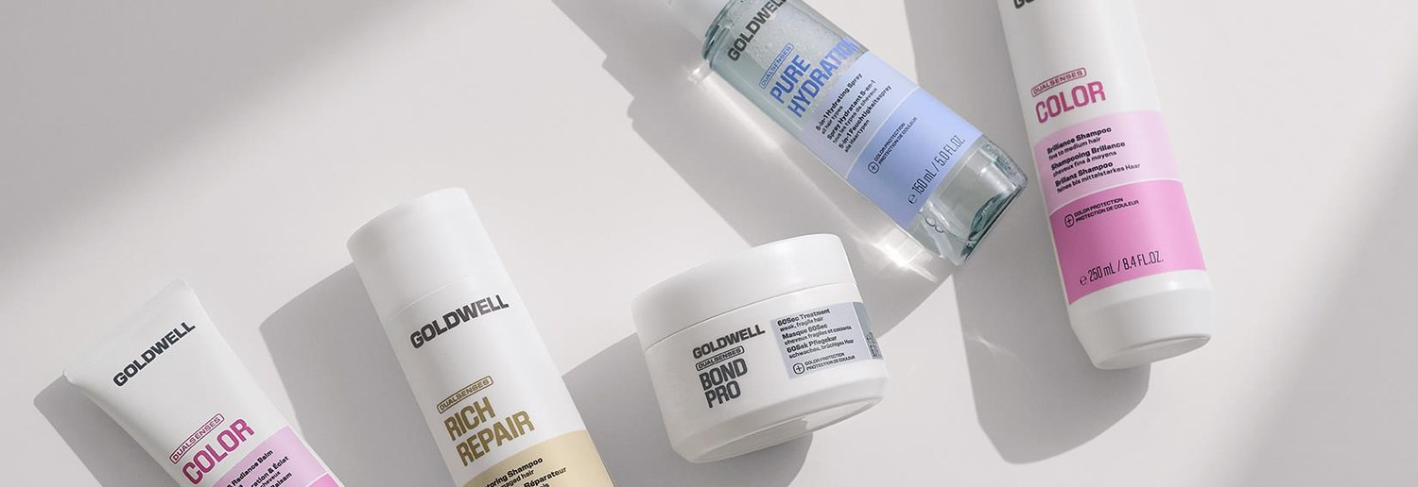
ΝΕΑ ΓΕΝΙΑ 2026
Τι αλλάζει στη σύνθεση
SERUM SPRAY — ΔΙΑΦΑΝΗ ΦΑΣΗ
CURLS & WAVES — ΝΕΑ ΤΕΧΝΟΛΟΓΙΑ
CURLS & WAVES — ΝΕΟ LEAVE-IN SPRAY
Στα Rich Repair και Curls & Waves η κάτω φάση αλλάζει από γαλακτώδη σε διάφανη. Πιο σύγχρονη υφή, πιο ελαφρύ αποτέλεσμα, ίδια απόδοση.
Υδρολυμένο άμυλο και γλυκερίνη αντικαθιστούν την πρωτεΐνη γάλακτος. Καλύτερη συγκράτηση, ευθυγράμμιση μπούκλας και τέλειο σχήμα σπιράλ.
Νέα μονοφασική, διάφανη σύνθεση με βελτιωμένη απόδοση στη συγκράτηση της μπούκλας.
COLOR & COLOR EXTRA RICH — ΚΟΙΝΟ ΑΡΩΜΑ
MEN — ΝΕΟ ΑΡΩΜΑ
ULTRA VOLUME — ΕΝΙΑΙΟ ΑΡΩΜΑ
Η σειρά Color Extra Rich αποκτά το ίδιο άρωμα με τη Color. Ενιαία εμπειρία, διατηρώντας τη διαφοροποίηση ανά τύπο τρίχας.
Η σειρά Men εκσυγχρονίζεται με ένα νέο, φρέσκο άρωμα πιο κοντά στις σύγχρονες τάσεις.
Το Bodifying Spray αποκτά το βασικό άρωμα της σειράς, για συνέπεια σε όλη τη γκάμα.

Slide 8
ΝΕΑ ΓΕΝΙΑ 2026
Τι αλλάζει στη σειρά & στη συσκευασία
ΝΕΑ ΣΕΙΡΑ: PURE HYDRATION
ΝΕΟ 2D DESIGN
Καθαρή ενυδάτωση χωρίς επανόρθωση και χωρίς βάρος — η ανάγκη που έλειπε από τη γκάμα.
Πιο τολμηρή προσέγγιση σε λογότυπο και τυπογραφία.
Ενισχυμένη παρουσία του ονόματος «Dualsenses».
Ίδιοι χρωματικοί κωδικοί — εύκολη αναγνώριση στο ράφι.
ΤΑ ΞΑΝΘΑ ΜΑΖΙ
Από μεταλλικό σε πιο σύγχρονο, ματ φινίρισμα.
Τα color-giving προϊόντα για ξανθά μεταφέρονται στη σειρά Blondes & Highlights ως Purple Toning Shampoo & Conditioner. Ένα σημείο για όλη τη φροντίδα του ξανθού.
Αναδιάρθρωση κειμένου για καλύτερη αναγνωσιμότητα.
MEN: ΝΕΟ ΧΡΩΜΑ ΣΥΣΚΕΥΑΣΙΑΣ
ΝΕΕΣ ΟΝΟΜΑΣΙΕΣ ΣΤΑ CURLS & WAVES
Μπουκάλι και καπάκι σε μοντέρνο ανοιχτό γκρι — ευκολότερη ανακύκλωση και καλύτερη ευθυγράμμιση με τους παστέλ τόνους της νέας ταυτότητας, χωρίς να χάνεται ο ανδρικός χαρακτήρας.
Μετονομασία σε λογική «bundling» ώστε να είναι σαφές τι κάνει το προϊόν και να ξεχωρίζει από τη νέα Pure Hydration.

Slide 9
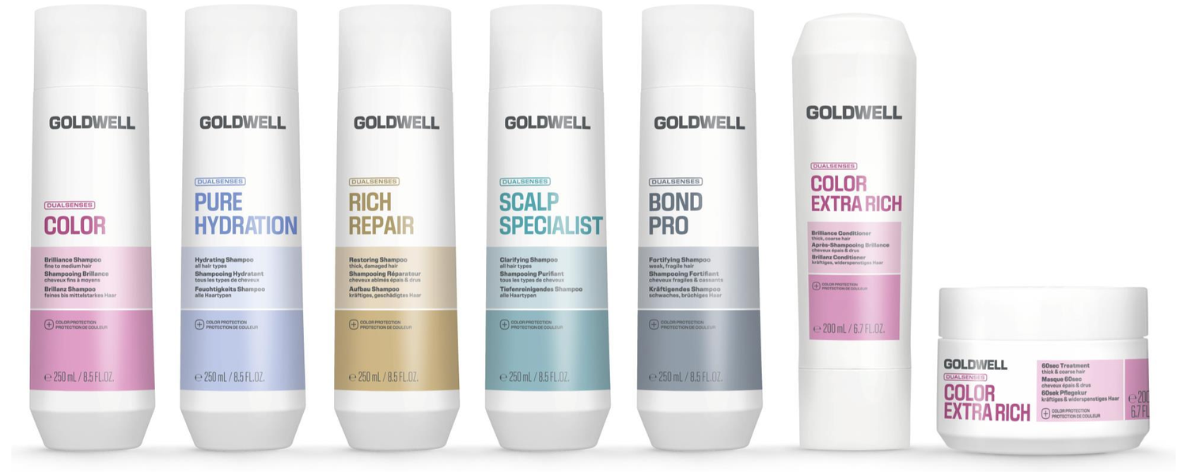
ΟΙ 12 ΣΕΙΡΕΣ
Προϊόν προς προϊόν

Slide 10
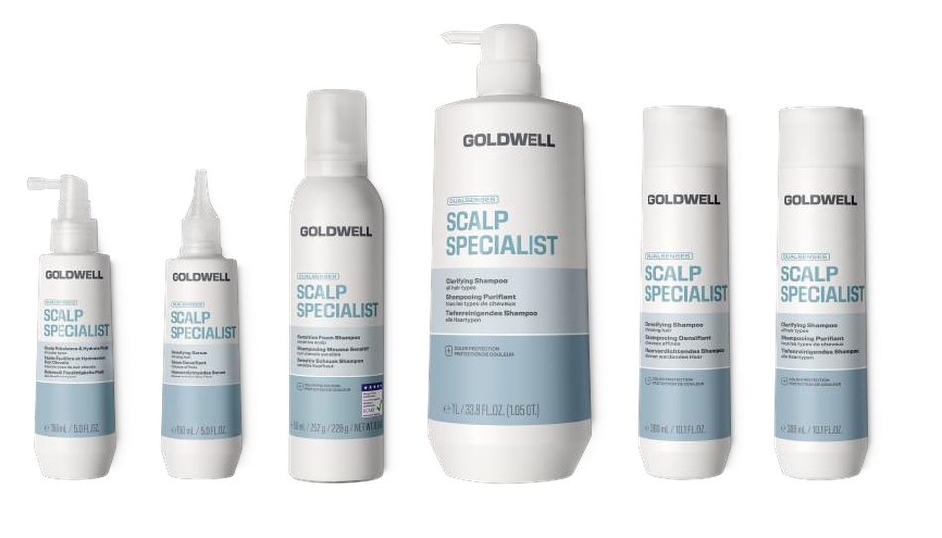
SCALP CARE
Scalp Specialist
Άμεσα ισορροπημένο τριχωτό, με δερματολογικά εγκεκριμένες λύσεις προσαρμοσμένες στην ανάγκη.
ΤΕΧΝΟΛΟΓΙΑ Panthenol + στοχευμένο ενεργό ανά προϊόν
ΓΙΑ ΠΟΙΟΝ Λιπαρότητα, πιτυρίδα, ευαισθησία, ξηρότητα, αραίωση — η φροντίδα ξεκινά από το τριχωτό.
Clarifying Shampoo
Anti-Dandruff Shampoo
Sensitive Foam Shampoo
Densifying Shampoo
Βαθύς καθαρισμός. Απομακρύνει υπολείμματα styling, λιπαρότητα και άλατα χωρίς να αφυδατώνει. Με εκχύλισμα λευκού τσαγιού.
Με Octopirox® και Zinc-PCA. Μειώνει ορατά την πιτυρίδα και προλαμβάνει την επανεμφάνισή της με τακτική χρήση.
Σε μορφή αφρού, εξαιρετικά ήπιο. Για ευαίσθητο τριχωτό που ερεθίζεται εύκολα. Καθαρίζει χωρίς τράβηγμα.
Με καφεΐνη και panthenol. Ενεργοποιεί και φρεσκάρει το τριχωτό — τα μαλλιά δείχνουν και είναι πιο πυκνά στην αφή.
Anti-Hair Loss Serum
Densifying Serum
Rebalance & Hydrate Fluid
Leave-in με καφεΐνη, panthenol και εκχύλισμα ιτιάς. Ενισχύει ορατά την ίνα ώστε να μειωθεί ο κίνδυνος σπασίματος.
Leave-in για ορατή πυκνότητα. Δουλεύει στο τριχωτό, δεν ξεπλένεται, καθημερινή χρήση.
Με εκχύλισμα κόκκινων φυκιών. Άμεση ανακούφιση από ξηρότητα και τράβηγμα, επαναφέρει την ισορροπία υγρασίας. Δεν ξεπλένεται.
Το Sensitive Foam Shampoo δεν περιέχει FadeStop Formula.

Slide 11
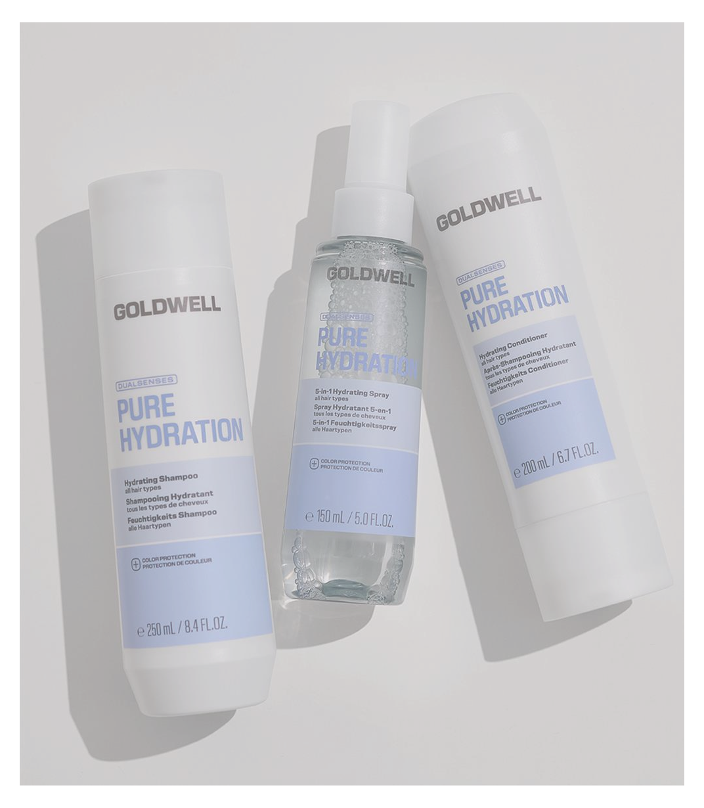
STRUCTURE OPTIMIZING · ΝΕΑ ΣΕΙΡΑ
Pure Hydration
Άμεση ενυδάτωση και αναλαφρή αίσθηση μαλλιών.
ΤΕΧΝΟΛΟΓΙΑ Hemisqualane + Panthenol
ΓΙΑ ΠΟΙΟΝ Αφυδατωμένα μαλλιά που όμως δεν είναι ταλαιπωρημένα — και κάθε πελάτης που φοβάται ότι η ενυδάτωση θα τον βαρύνει.
Hydrating Shampoo
Hydrating Conditioner
5-in-1 Hydrating Spray
Άμεση ενυδάτωση από το πρώτο λούσιμο.
Βελτιωμένη ελαστικότητα της τρίχας.
Άμεση ενυδάτωση μακράς διάρκειας με τακτική χρήση.
Ξεμπερδεύει αμέσως και ελέγχει τις τρίχες που πετάνε.
Ενυδατώνει, θρέφει και ξεμπερδεύει άμεσα.
Άμεσο αντιστατικό αποτέλεσμα.
Θερμοπροστασία έως 230°C / 446°F.
Πάνω από το 80% των συμμετεχόντων επιβεβαίωσε άμεση αίσθηση ενυδάτωσης χωρίς να νιώθουν τα μαλλιά βαριά. Test D/USA, 154 stylists, 2025.

Slide 12
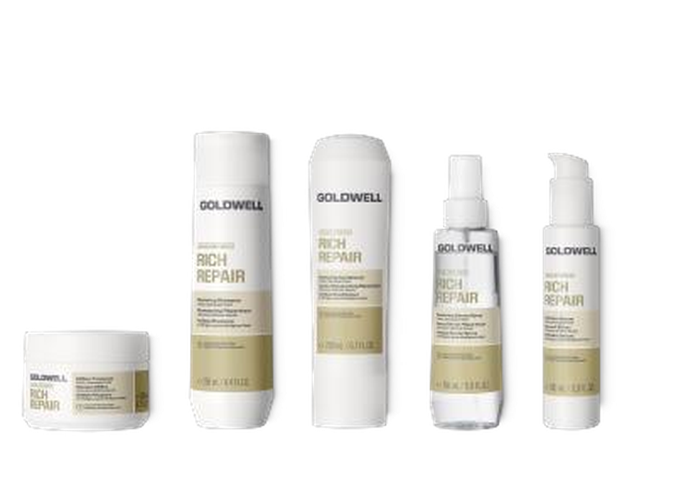
STRUCTURE OPTIMIZING
Rich Repair
Άμεση επανόρθωση, αναστρέφοντας φθορά ενός έτους.
ΤΕΧΝΟΛΟΓΙΑ IntraLipid
ΓΙΑ ΠΟΙΟΝ Ξηρά, ταλαιπωρημένα, χημικά επιβαρυμένα μαλλιά. Η κλασική «σωτηρία» για κατεστραμμένη τρίχα.
Restoring Shampoo
Restoring Conditioner
60Sec Treatment
Ανασυνθέτει άμεσα και ξυπνά τη φυσική λάμψη. Με FadeStop σε κάθε λούσιμο.
Αυξάνει άμεσα τη χτενισιμότητα και μειώνει αποτελεσματικά το σπάσιμο.
Ανασυνθέτει την ίνα έως και 100% σε 60 δευτερόλεπτα. Δράση από το εσωτερικό.
6 Effects Serum
Restoring Serum Spray
Intensive Conditioning Serum
Έξι οφέλη μαζί: λάμψη, απαλότητα, ελαστικότητα, anti-frizz, υγιείς άκρες, λιγότερο σπάσιμο.
Leave-in. Δίνει απαλότητα και λάμψη, ξεμπερδεύει και διευκολύνει το styling.
Εντατική αμπούλα βαθιάς αποκατάστασης για την πιο ταλαιπωρημένη τρίχα.
IntraLipid: αντικαθιστά τα χαμένα λιπίδια στο εσωτερικό της τρίχας και επιδιορθώνει τη λιπιδική δομή της επιδερμίδας.

Slide 13
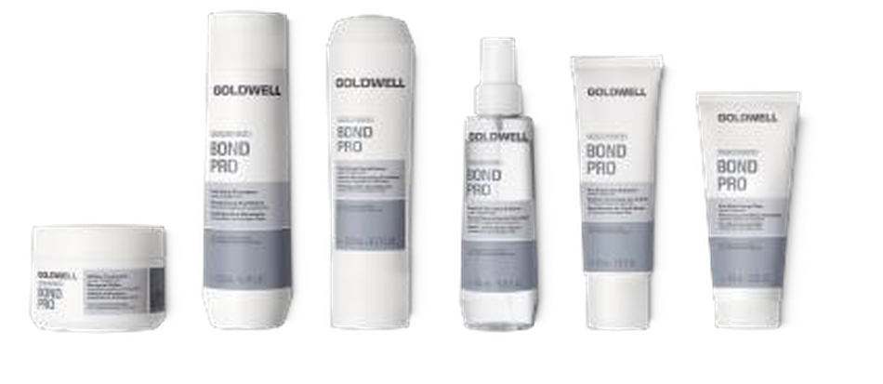
STRUCTURE OPTIMIZING
Bond Pro
Έως 99% λιγότερο σπάσιμο και έως 20× πιο δυνατά, πιο ανθεκτικά μαλλιά.
ΤΕΧΝΟΛΟΓΙΑ Inter-Amino-Bond-Builder
ΓΙΑ ΠΟΙΟΝ Λεπτή, εύθραυστη τρίχα που σπάει. Μαλλιά μετά από ντεκαπάζ, βαφή ή θερμική καταπόνηση.
Pre-Wash Cortex Filler
Fortifying Shampoo
Fortifying Conditioner
Πρώτο βήμα πριν το λούσιμο. Γεμίζει τα κενά στον φλοιό ώστε να δουλέψει καλύτερα όλη η ρουτίνα.
Δίνει άμεσα φροντίδα και δομή. Ενισχύει τις αδύναμες τρίχες σε κάθε λούσιμο.
Μειώνει ορατά το σπάσιμο και προστατεύει από τη μηχανική φθορά στο χτένισμα.
Repair & Structure Spray
60Sec Treatment
Day & Night Bond Booster
Leave-in. Άμεση, μακράς διάρκειας προστασία της επιδερμίδας και θερμοπροστασία.
Ενισχύει την ίνα έως και 100% σε 60 δευτερόλεπτα, χωρίς να βαραίνει.
Leave-in εντατικής ενίσχυσης. Σταθεροποιεί το δίκτυο δεσμών μέρα και νύχτα.
Αμινοξέα και πεπτίδια εισχωρούν στον φλοιό, ενώ εκχυλίσματα κόκκινων και καφέ φυκιών σχηματίζουν νέους ιοντικούς δεσμούς με τις πρωτεΐνες της τρίχας.

Slide 14
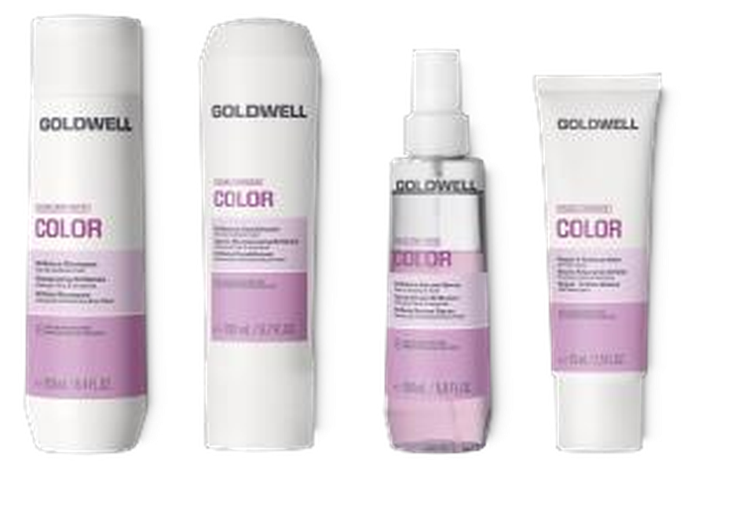
COLOR CARE
Color
Διατηρεί το χρώμα των μαλλιών ζωντανό έως και 100 ημέρες.
ΤΕΧΝΟΛΟΓΙΑ Luminescine
ΓΙΑ ΠΟΙΟΝ Βαμμένα μαλλιά, λεπτή έως μεσαία τρίχα. Η βασική επιλογή για κάθε πελάτη με βαφή.
Brilliance Shampoo
Brilliance Conditioner
Brilliance Serum Spray
Αναδεικνύει άμεσα τη φωτεινότητα του χρώματος. Με FadeStop ελαχιστοποιεί το ξεθώριασμα σε κάθε χρήση.
Ξεμπερδεύει και κλείνει την επιδερμίδα ώστε το χρώμα να αντανακλά περισσότερο φως.
Leave-in. Λάμψη, ξεμπέρδεμα και προστασία χρώματος πριν το styling.
Repair & Radiance Balm
Intensive Conditioning Serum
Leave-in balm. Ενισχύει τη ζωντάνια του χρώματος, μειώνει τη ψαλίδα και προστατεύει από UV.
Εντατική αμπούλα. Κρατά το χρώμα του κομμωτηρίου ζωντανό έως και 22 λουσίματα.
Luminescine: μετατρέπει το μη ορατό UV φως σε ορατό, για εντυπωσιακή λάμψη χρώματος.

Slide 15
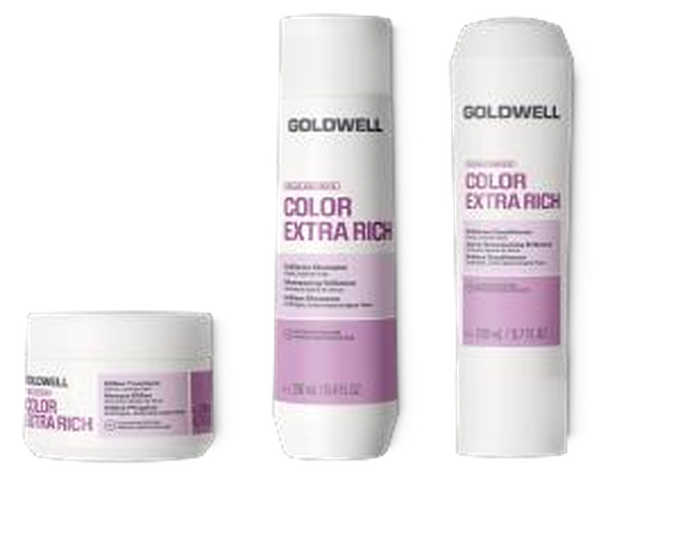
COLOR CARE
Color Extra Rich
Διατηρεί το χρώμα ζωντανό έως και 100 ημέρες — με πλουσιότερη θρέψη.
ΤΕΧΝΟΛΟΓΙΑ Luminescine
ΓΙΑ ΠΟΙΟΝ Βαμμένα μαλλιά με χοντρή, πυκνή ή σκληρή τρίχα που χρειάζεται περισσότερη θρέψη από τη σειρά Color.
Brilliance Shampoo
Brilliance Conditioner
60Sec Treatment
Intensive Conditioning Serum
Ίδια προστασία χρώματος με τη σειρά Color, σε πλουσιότερη σύνθεση για απαιτητική τρίχα.
Εντατική θρέψη και πειθαρχία σε χοντρή τρίχα, χωρίς να χάνεται η λάμψη του χρώματος.
Εντατική μάσκα μίας ανάσας — θρέψη και προστασία χρώματος σε 60 δευτερόλεπτα.
Εντατική αμπούλα για βαθιά θρέψη και μέγιστη διάρκεια χρώματος.
Νέο: Color και Color Extra Rich μοιράζονται πλέον τον ίδιο χρωματικό κωδικό και το ίδιο άρωμα — ένα ενιαίο, πιο δυνατό color care block στο ράφι.

Slide 16
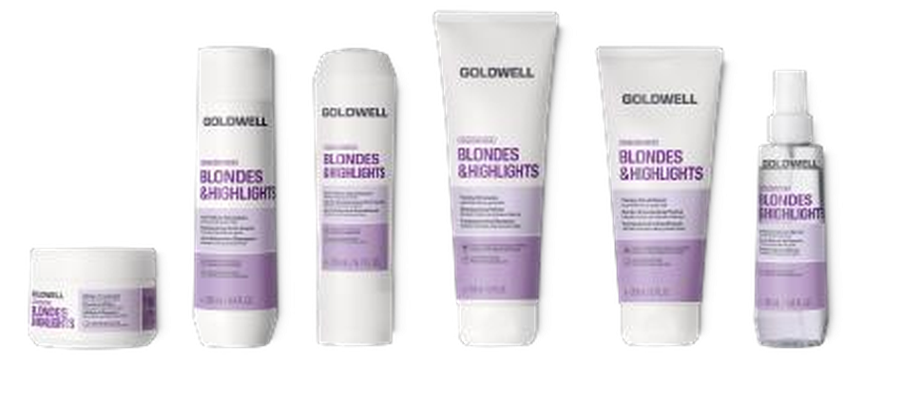
COLOR CARE
Blondes & Highlights
Μειώνει άμεσα τους κίτρινους τόνους, κρατώντας το ξανθό ψυχρό για περισσότερο χρόνο.
ΤΕΧΝΟΛΟΓΙΑ Luminescine
ΓΙΑ ΠΟΙΟΝ Ξανθά, ντεκαπαρισμένα, με ανταύγειες και γκρίζα μαλλιά.
Anti-Yellow Shampoo
Anti-Yellow Conditioner
Purple Toning Shampoo
Purple Toning Conditioner
Εξουδετερώνει τους ανεπιθύμητους κίτρινους τόνους σε κάθε λούσιμο.
Συμπληρώνει το σαμπουάν — ψυχρό αποτέλεσμα και ξεμπέρδεμα μαζί.
Με άμεσες χρωστικές. 2 λεπτά για ελαφρύ φρεσκάρισμα, έως 5 για εντατικό τονάρισμα. Γάντια.
Ίδια λογική με το σαμπουάν, με επιπλέον θρέψη. Ιδανικό για ενδιάμεσα από βαφή σε βαφή.
Brilliance Serum Spray
60Sec Treatment
Intensive Conditioning Serum
Leave-in. Λάμψη και προστασία στην ευαίσθητη ντεκαπαρισμένη τρίχα.
Εντατική μάσκα με anti-yellow δράση σε 60 δευτερόλεπτα.
Εντατική αμπούλα για ντεκαπαρισμένα μαλλιά που χρειάζονται βαθιά αποκατάσταση.
Το Purple Toning Shampoo δεν περιέχει FadeStop Formula. Ο χρόνος παραμονής καθορίζει την ένταση του τοναρίσματος.

Slide 17
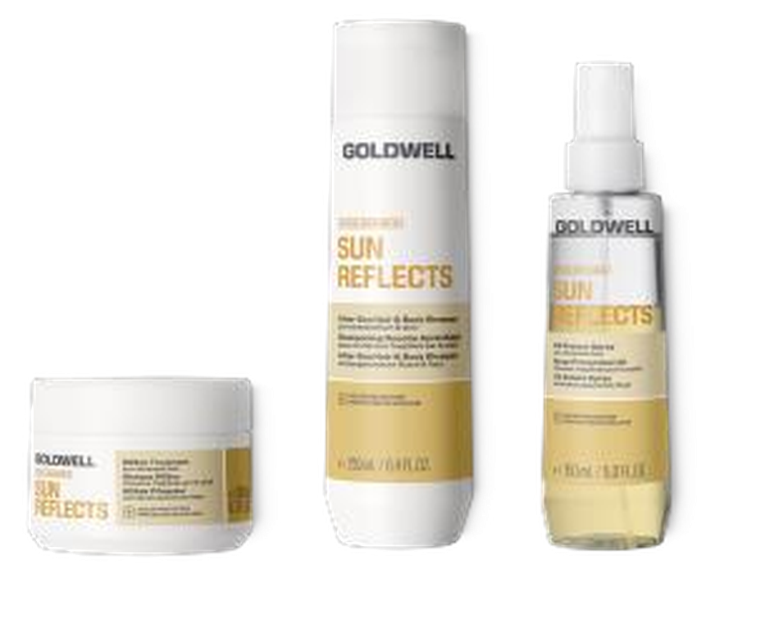
COLOR CARE
Sun Reflects
Προστατεύει και αναγεννά άμεσα τα μαλλιά που έχουν καταπονηθεί από τον ήλιο, σε μόλις ένα λεπτό.
ΤΕΧΝΟΛΟΓΙΑ Panthenol + φίλτρα UVA/UVB
ΓΙΑ ΠΟΙΟΝ Καλοκαίρι, θάλασσα, πισίνα. Απαραίτητο για βαμμένα και ξανθά μαλλιά στον ήλιο.
After-Sun Hair & Body Shampoo
UV Protect Spray
60Sec Treatment
Καθαρίζει μαλλιά και σώμα σε ένα βήμα.
Απομακρύνει αποτελεσματικά αλάτι, χλώριο και υπολείμματα από πισίνα και θάλασσα.
Leave-in. Άμεση προστασία από ήλιο, χλώριο και θαλασσινό νερό.
Προστατεύει το χρώμα από το ξεθώριασμα λόγω UV και αποτρέπει την απώλεια υγρασίας.
Αναγεννά άμεσα την τρίχα σε 60 δευτερόλεπτα.
Αναπληρώνει την υγρασία που χάθηκε και επαναφέρει απαλότητα και λάμψη.

Slide 18
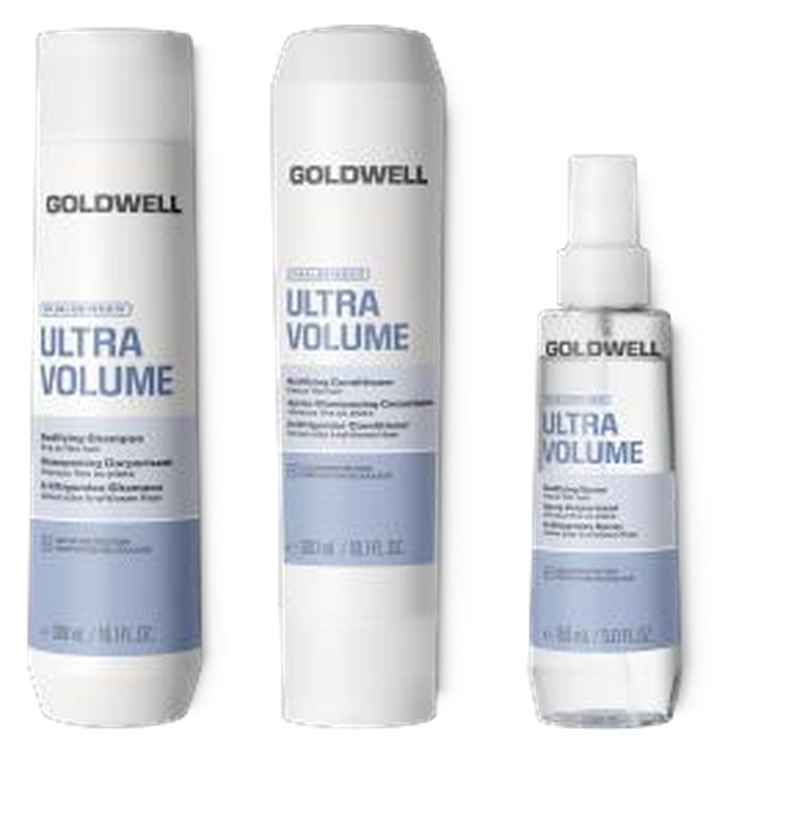
STYLE SUPPORT
Ultra Volume
Άμεσος όγκος για έως 2× πιο πλούσια μαλλιά.
ΤΕΧΝΟΛΟΓΙΑ Πρωτεΐνη ρυζιού
ΓΙΑ ΠΟΙΟΝ Λεπτή, άτονη τρίχα χωρίς σώμα — που δεν αντέχει βαριά προϊόντα.
Bodifying Shampoo
Bodifying Conditioner
Bodifying Spray
Καθαρίζει και δίνει άμεσο σώμα από τη ρίζα, χωρίς να βαραίνει.
Ξεμπερδεύει και ενυδατώνει διατηρώντας τον όγκο — φροντίδα χωρίς βάρος.
Leave-in για ορατή και απτή πληρότητα.
Νέο: αποκτά πλέον το βασικό άρωμα της σειράς.

Slide 19
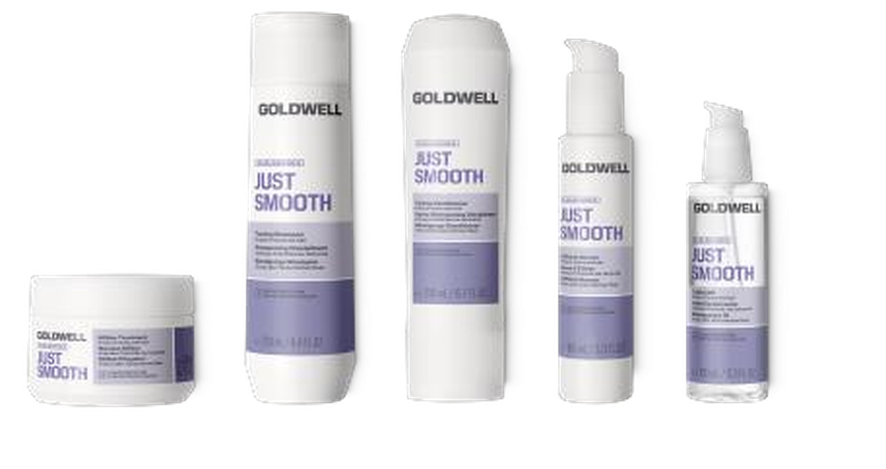
STYLE SUPPORT
Just Smooth
Μειώνει άμεσα και ελέγχει το φριζάρισμα για έως και 72 ώρες.
ΤΕΧΝΟΛΟΓΙΑ Έλαιο Kukui
ΓΙΑ ΠΟΙΟΝ Ατίθασα, φριζαρισμένα μαλλιά — ειδικά σε υγρασία.
Taming Shampoo
Taming Conditioner
60Sec Treatment
Καθαρίζει και ξεκινά τον έλεγχο του φριζαρίσματος από το πρώτο βήμα.
Απαλότητα, πειθαρχία και εύκολο ξεμπέρδεμα σε δύσκολα μαλλιά.
Εντατική μάσκα λείανσης σε 60 δευτερόλεπτα — για ορατά πιο ίσια αποτελέσματα.
6 Effects Serum
Taming Oil
Intensive Conditioning Serum
Έξι οφέλη σε μήκη και άκρες, με έμφαση στη λείανση και τη λάμψη.
Λάδι τελειώματος. Έντονη λάμψη και αντοχή στην υγρασία, χωρίς λιπαρή αίσθηση.
Εντατική αμπούλα για βαθιά λείανση και πειθαρχία με διάρκεια.

Slide 20
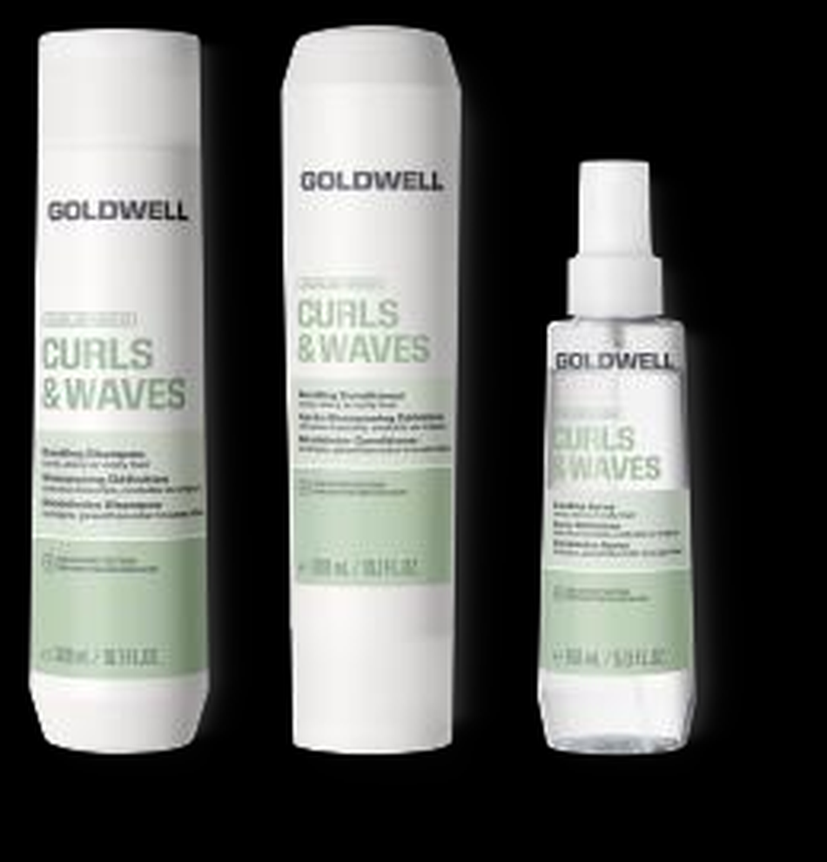
STYLE SUPPORT
Curls & Waves
Ενυδατώνει άμεσα και καθορίζει τις μπούκλες.
ΤΕΧΝΟΛΟΓΙΑ Υδρολυμένο άμυλο + γλυκερίνη (ΝΕΟ)
ΓΙΑ ΠΟΙΟΝ Σγουρά, σπαστά και περμανάντ μαλλιά που χρειάζονται σχήμα και ενυδάτωση μαζί.
Bundling Shampoo
Bundling Conditioner
Bundling Spray
Intensive Conditioning Serum
Καθαρίζει και ενυδατώνει, ενώ αρχίζει να «μαζεύει» τη μπούκλα σε καθαρά σπιράλ.
Ενυδάτωση και ελαστικότητα, με ορισμό της μπούκλας χωρίς βάρος.
Leave-in. Νέα μονοφασική, διάφανη σύνθεση: καλύτερη συγκράτηση, ευθυγράμμιση και σχήμα σπιράλ.
Εντατική αμπούλα. Βελτιώνει την ελαστικότητα της μπούκλας για έως και μία εβδομάδα.
Νέα τεχνολογία: το υδρολυμένο άμυλο και η γλυκερίνη αντικαθιστούν την πρωτεΐνη γάλακτος. Οι νέες ονομασίες «bundling» δηλώνουν καθαρά τη δράση και ξεχωρίζουν τη σειρά από την Pure Hydration.

Slide 21
MEN'S CARE
ΤΕΧΝΟΛΟΓΙΑ
Men
Guarana + καφεΐνη
Φροντίδα σε ένα βήμα — για μαλλιά και σώμα.
ΓΙΑ ΠΟΙΟΝ Ο άνδρας πελάτης που θέλει ένα προϊόν, γρήγορα, χωρίς συμβιβασμό στην ποιότητα.
Hair & Body Shampoo
ΤΙ ΝΑ ΘΥΜΑΣΤΕ
Καθαρίζει και φρεσκάρει μαλλιά και σώμα ταυτόχρονα. Guarana και καφεΐνη τονώνουν το τριχωτό.
Νέο άρωμα, πιο φρέσκο και σύγχρονο.
Νέα συσκευασία σε ανοιχτό γκρι, ευκολότερη στην ανακύκλωση.
Για πιο στοχευμένες ανάγκες, ο άνδρας πελάτης κατευθύνεται πλέον στις υπόλοιπες σειρές:
· Πιτυρίδα ή ευαισθησία → Scalp Specialist
· Αραίωση → Scalp Specialist Densifying
· Φθορά → Bond Pro ή Rich Repair

Slide 22
ΑΡΩΜΑΤΑ
Περιγραφή αρώματος · 1/2
Το άρωμα είναι μέρος της εμπειρίας — και συχνά ο λόγος που ο πελάτης ξαναγοράζει.
ΣΕΙΡΑ
ΚΟΡΥΦΗ
ΚΑΡΔΙΑ
ΒΑΣΗ
ΠΕΡΙΓΡΑΦΗ
Color
Άσπρο ροδάκινο
Κρίνος του αγρού
Musks
Χαρούμενο άρωμα με φρουτώδη φρεσκάδα και ντελικάτα λευκά άνθη, που αγκαλιάζεται από πλούσια, musky-ξυλώδη βάση.
Color Extra Rich
Blondes & Highlights
Πορτοκάλι
Τριαντάφυλλο
Ίριδα
Λουλουδάτο, ροδαλό άρωμα με δροσερό πορτοκάλι και μανταρίνι και πράσινη πινελιά, που εξελίσσεται σε ζεστή musky-ξυλώδη βάση.
Sun Reflects
Ροδάκινο
Tiare · λευκό λουλούδι
Γάλα αμυγδάλου
Απαλό, φρουτώδες άρωμα που συνδυάζει ροδάκινο και νεκταρίνι με ηλιακό frangipani, καταλήγοντας σε πουδρένια ξυλώδη musk βάση.
Scalp Specialist
Grapefruit
Παιώνια
Σανδαλόξυλο
Αναζωογονητικό άρωμα με φωτεινές πράσινες νότες εσπεριδοειδών, διάφανη λουλουδάτη καρδιά και απαλή ξυλώδη musk βάση.
Pure Hydration
Οζονικές νότες
Άνθος κερασιάς
Ηλιοτρόπιο
Φρέσκο και φωτεινό άρωμα με δροσερές, υδάτινες νότες και πλούσια λουλουδάτη καρδιά, που λιώνει σε απαλό πέπλο λευκού musk.
Rich Repair
Μανταρίνι
Τριαντάφυλλο
Patchouli
Κομψό ανατολίτικο άρωμα με ζουμερό άνοιγμα εσπεριδοειδών, νότες τριαντάφυλλου και γιασεμιού, αισθησιακό πατσουλί και musk.

Slide 23
ΑΡΩΜΑΤΑ
Περιγραφή αρώματος · 2/2
Το άρωμα είναι μέρος της εμπειρίας — και συχνά ο λόγος που ο πελάτης ξαναγοράζει.
ΣΕΙΡΑ
ΚΟΡΥΦΗ
ΚΑΡΔΙΑ
ΒΑΣΗ
ΠΕΡΙΓΡΑΦΗ
Bond Pro
Τσάι
Γαρδένια
Σανδαλόξυλο
Φωτεινό άρωμα με ζουμερό ροδάκινο και λαμπερό περγαμόντο, που εξελίσσεται σε φύλλα τσαγιού και λευκά λουλούδια με osmanthus, σε κρεμώδη musky βάση.
Ultra Volume
Πράσινα φύλλα
Θαλασσινές νότες
White musks
Δροσερό, λουλουδάτο άρωμα με λαμπερές νότες φλούδας λεμονιού και πράσινες αποχρώσεις, σε ζεστή βάση από κεχριμπάρι και ξύλα.
Just Smooth
Blackcherry
Κρίνος του αγρού
Σανδαλόξυλο
Απαλό και αισθησιακό άρωμα με πράσινο αχλάδι και νότες μούρων, διάφανη λουλουδάτη καρδιά και κρεμώδη musky-ξυλώδη βάση.
Curls & Waves
Ανανάς
Τριαντάφυλλο
Patchouli
Θηλυκό floriental άρωμα με λαμπερές νότες λεμονιού και ζουμερά τροπικά φρούτα, φωτισμένο από τριαντάφυλλο, γιασεμί και ίριδα.
Men
Μήλο
Γεράνι
Κεχριμπάρι
Λαμπερό και ανδρικό άρωμα με φρέσκες νότες μήλου, ανανά και γκρέιπφρουτ, λουλουδάτη αρωματική καρδιά και βαθιά βάση από κεχριμπαρένια ξύλα.

Slide 24
ΣΤΗΝ ΚΑΡΕΚΛΑ
Από την ανάγκη στη σειρά
Ο πιο γρήγορος τρόπος να διαλέξετε: ρωτήστε τι ενοχλεί τον πελάτη και ακολουθήστε τη γραμμή.
«Σπάνε και έχω ψαλίδα»
→
Bond Pro
«Είναι ξηρά και ταλαιπωρημένα»
→
Rich Repair
«Είναι απλώς αφυδατωμένα, όχι χαλασμένα»
→
Pure Hydration
«Ξεθωριάζει γρήγορα το χρώμα μου»
→
Color / Color Extra Rich
«Κιτρινίζει το ξανθό μου»
→
Blondes & Highlights
«Με τρώει / έχω πιτυρίδα / λιπαίνει»
→
Scalp Specialist
«Βλέπω αραίωση»
→
Scalp Specialist Densifying
«Δεν έχουν όγκο, είναι άτονα»
→
Ultra Volume
«Φριζάρουν με την υγρασία»
→
Just Smooth
«Θέλω να ξεχωρίζουν οι μπούκλες μου»
→
Curls & Waves
«Είμαι όλο το καλοκαίρι στη θάλασσα»
→
Sun Reflects
«Θέλω κάτι γρήγορο, ένα προϊόν»
→
Men

Slide 25
ΣΥΣΤΑΣΗ
Η ρουτίνα που προτείνετε
Τρία επίπεδα δέσμευσης. Ξεκινήστε από αυτό που ταιριάζει στον πελάτη και χτίστε από εκεί.
ΒΑΣΙΚΟ
ΠΛΗΡΕΣ
ΕΝΤΑΤΙΚΟ
2 προϊόντα
3–4 προϊόντα
5+ προϊόντα
Shampoo της σειράς
Shampoo
Όλα τα παραπάνω
Conditioner της σειράς
Conditioner
Intensive Conditioning Serum εβδομαδιαία
60Sec Treatment 1–2×/εβδομάδα
Στοχευμένο booster / oil / balm
Leave-in spray
Η ελάχιστη σωστή φροντίδα. Ήδη καλύτερο αποτέλεσμα από ό,τι έχει σήμερα ο πελάτης.
Η σύσταση που δίνει ορατή διαφορά μέσα σε 2–3 εβδομάδες. Εδώ πρέπει να στοχεύετε.
Για πολύ ταλαιπωρημένα μαλλιά ή μετά από έντονη χημική υπηρεσία.
Οι σειρές συνδυάζονται: π.χ. Scalp Specialist σαμπουάν + Rich Repair μάσκα, ή Bond Pro ρουτίνα + Blondes & Highlights toning μία φορά την εβδομάδα.

Slide 26
DUALSENSES
Άμεσο αποτέλεσμα. Μακροχρόνια διαφορά.
Ευχαριστώ.
MLTP DISTRIBUTION · CYPRUS

